Slide 1
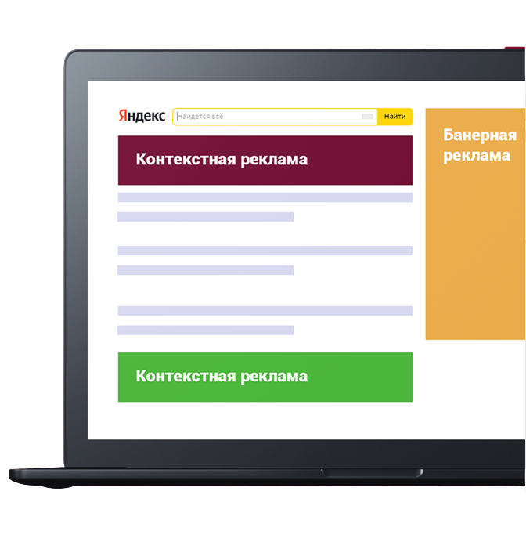
Экспертный аудит
КОНТЕКСТНая РЕКЛАМа
site.ru
Дата: «29» мая 2022
Ваш персональный менеджер:
Мамонов Александр
свяжется с вами в самое ближайшее время!
+7 (495) 223-66-59, доб. 178
+7 (910) 453-19-74
a.mamonov@demis.ru

Slide 2
ВВОДНЫЕ ДАННЫЕ
Мы провели анализ Вашей рекламной кампании. По результатам мониторинга сформировали рекомендации по повышению ее эффективности. Данные рекомендации позволят получить максимальный результат от контекстной рекламы.
Цель аудита:
> Анализ рекламного аккаунта, общие выводы, анализ статистики.
> Выявление критичных ошибок в рекламных материалах, настройках рекламных кампаний и системах аналитики.
> Поиск возможностей для оптимизации.
18 лет
успеха на российском рынке
> 3 800
довольных клиентов
Анализ рекламных кампаний за период 02.08.2021 по 02.11.2021.
> 500
благодарственных писем
Используемые сервисы: Яндекс.Директ, Яндекс.Метрика
Цели, которые мы анализировали: все
Топ-12
лучших работодателей России

Slide 3
НАСТРОЙКА СИСТЕМ ВЕБ-АНАЛИТИКИ

Slide 4
ИСТОЧНИКИ ТРАФИКА НА САЙТ
Платные источники трафика за последний квартал составили примерно 59,3% от общего трафика на сайт:
ПОСЕЩАЕМОСТЬ ПО ВРЕМЕНИ СУТОК
Самое конверсионное время суток с 10:00 до 11:00 по Московскому времени.
Рекомендуем останавливать показ рекламы на период, когда не идет прием звонков. Если используется круглосуточный call-центр то рекомендуется снижать ставки в менее эффективные часы.

Slide 5
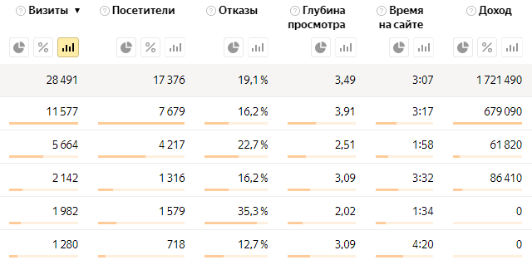
ПОВЕДЕНЧЕСКИЕ ПОКАЗАТЕЛИ ВИЗИТОВ
Поведенческие показатели визитов с Яндекс.Директ:
- Отказы 19.1 %
- Глубина просмотра 3,49 страницы
- Среднее время на сайте 3:07
Показатели соответствуют среднерыночным.
Например, показатель отказа равен 19.1% это хорошее значение, всё, что выше 30% считается высоким значением и требует доработки сайта, объявлений.

Slide 6
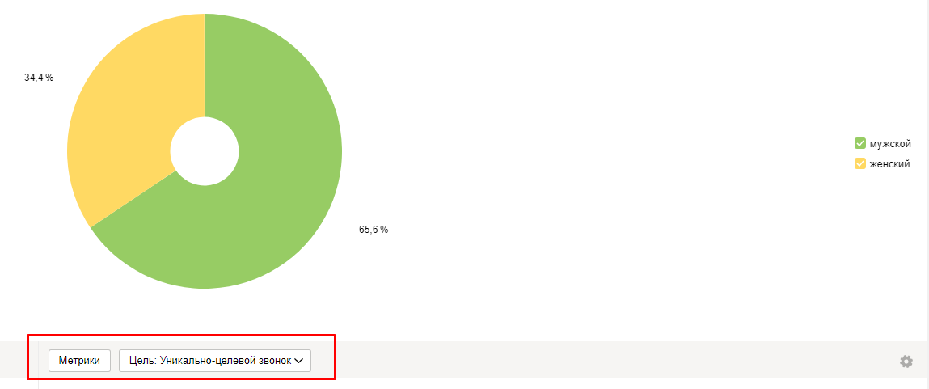
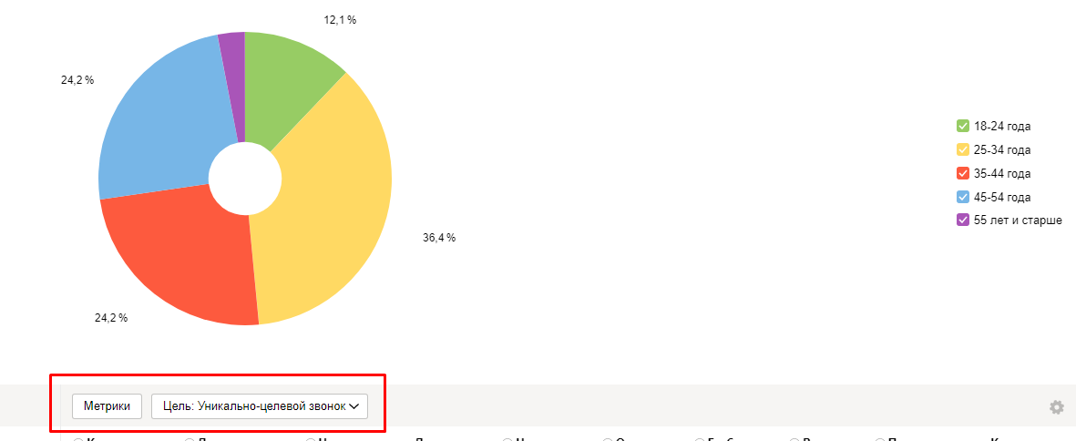
ПОЛ И ВОЗРАСТ
По половому признаку преимущественно с сайтом и объявлениями взаимодействует мужской пол, на их долю приходит 65,6% конверсий.
Пользователи в возрасте от 25 до 54 чаще всего совершают конверсионные действия на сайте, на их долю приходит 84,8% конверсий.
Рекомендуем отслеживать показатели конверсионности и отказов для аудитории каждой кампании и корректировать ставки по полу и возрасту.

Slide 7
ДОСТИЖЕНИЕ КОНВЕРСИЙ
Для оптимизации алгоритма автоматических стратегий и ключевых целей рекомендуем проверять корректную работу и достижения целевых действий

Slide 8
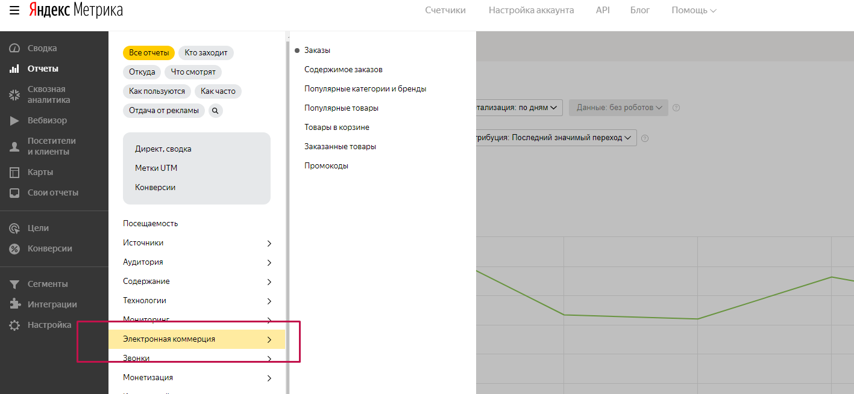
UTM-МЕТКИ
Для корректного определения источника/канала трафика рекомендуем следить за единообразием, использовать динамические метки, а так же использовать стандартизированные наименования для интеграции с системами сквозной аналитики.
eCOM
Так как сайт представляет собой интернет-магазин, рекомендуем в Яндекс.Метрике настроить отчет по Электронной коммерции – это группа отчетов, которая позволяет анализировать данные, относящиеся к электронной коммерции (информацию о доходах сайта и источниках, которые приносят наибольший доход)

Slide 9
ROISTAT
Кампания "Замки_РСЯ_2021" приводит максимальное количество обращений по минимальной стоимости
конверсии. Рекомендуем масштабировать трафик за счет увеличению бюджета и смены стратегии на
автоматическую.
По кампаниям "Замки_Промо_Поиск Москва" и "Замки_Промо_Поиск Спб" самая высокая стоимость заявки,
рекомендуем провести анализ семантического ядра для выявления не целевых запросов, провести кроссминусовку и провести дополнительные работы по стратегиям и корректировкам ставок.

Slide 10
АНАЛИЗ РЕКЛАМНОГО АККАУНТА

Slide 11
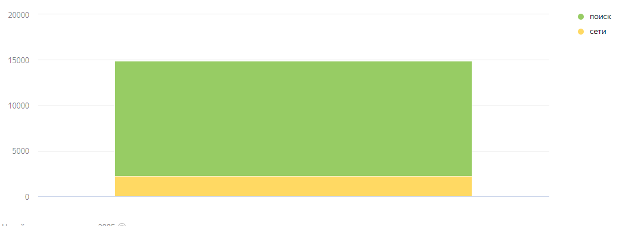
ПОКАЗАТЕЛИ ОБЩЕЙ СТАТИСТИКИ
Количество активных рекламных кампаний Яндекс Директ на момент аудита – 21 кампания.
Количество неактивных рекламных кампаний Яндекс Директ на момент аудита – 4 кампании.
Количество архивных рекламных кампаний Яндекс Директ – 17 кампаний.
Преобладающий трафик в Яндекс Директ за последний квартал идет из Поиска – 85%
Рекламная сеть Яндекса (РСЯ) — это один из инструментов рекламной площадки Яндекс.Директ, система размещения контекстной рекламы, а также рекламы, основанной на поведении пользователей.

Slide 12
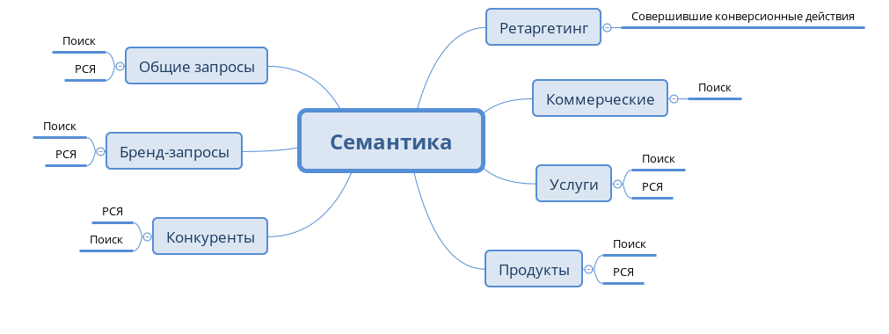
ЛОГИЧНОСТЬ СТРУКТУРЫ АККАУНТА
На момент проведения аудита кампании разделены на Поисковые и в сетях. Для каждой группы ключевых слов создана отдельная кампания с соответствующим названием, что является корректным.
Рекомендуется для удобства подписывать кампанию исходя из рекламной цели или места показов.
Всегда рекомендуется разбивать рекламу в поиске и сетях на разные группы.
Общие рекомендации по устройству аккаунта:

Slide 13
СРЕДНЯЯ ПОЗИЦИЯ ПОКАЗА
По всем кампаниям Яндекс.Директ средняя позиция показа — 3.46. Это значит, что, в среднем, Вы размещаетесь на 3-4 м месте в поисковой выдаче рекламы. То есть вверху рекламной выдачи. Средний объем получаемого трафика — 90.33%. Это значит, что вы закупаете больше половину той семантики, которую используете.
В разбивке по месяцам видно, что объем трафика совсем немного проседает.
Рекомендуется проработать ключевые фразы и добавить новые.
Дополнительно рекомендуется проработать Ваши объявления и ориентироваться на показатель кликабельности (CTR) и заполнить максимум информации (Уточнения и тд).

Slide 14
АНАЛИЗ ГЕОГРАФИИ ПОКАЗОВ
Согласно отчету по региональности, наибольшее количество заявок поступает по региону Москва и область, затем идет Самарская область.
Обнаружены регионы, по которым расходуются средства, однако, заявок не поступает:
Рекомендуем анализировать эффективность по странам и отдельным регионам и настраивать корректировки ставок.
Также рекомендуем добавить понижающий коэффициент на регионы/города, расходующие бюджет в большом объеме, но не приносящие заявки. На регионы, приносящие большой процент конверсий по низкой стоимости, ставку рекомендуется скорректировать в сторону увеличения.

Slide 15
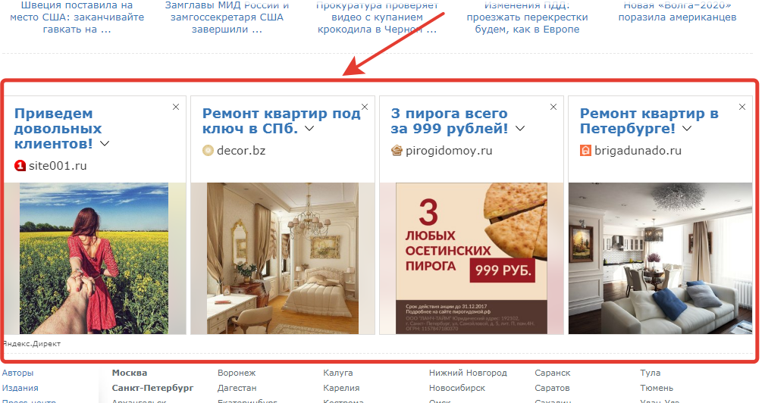
РЕКЛАМНАЯ СЕТЬ ЯНДЕКСА (РСЯ)
Ключевые слова для РСЯ должны отличаться от ключевых слов на поиске.
Если для поиска должны использоваться коммерческие запросы и запросы, направленные на заинтересованность в покупке (купить, заказать, цена), то в РСЯ наоборот. Это связано с тем, что запросы «цена», «купить» и т.п. отсекаются некоторыми площадками РСЯ и таким площадкам не будет показов.
Чтобы обеспечить максимально широкий охват, для кампании в РСЯ также стоит использовать околотематические фразы и фразы из смежной тематики. К ним относятся высокочастотные вопросы, которые имеют хоть какое-то отношение к вашей сфере.
Кроме того, на охват сильно влияет длина ключевой фразы. Для кампаний в РСЯ лучше использовать короткие фразы (оптимальная длина — 2 слова). Так система найдет больше вариантов для размещения.

Slide 16
БАННЕР НА ПОИСКЕ
Вы можете показывать на поиске Яндекса медийную рекламу с оплатой за клик — Баннер на поиске. Он отображается справа от результатов поиска и соответствует поисковому запросу.
На странице показывается только один баннер, что привлекает к нему все внимание.
Преимущество такого баннера в том, что показы идут только по заданным ключевым запросам. На поиске Яндекса баннеры могут быть показаны по запросам, целиком содержащим заданные вами ключевые фразы. Например, если вы задали для группы баннеров фразу туры в космос, то ваши баннеры могут быть показаны по запросам туры в космос, горячие туры в космос, но не будут показаны по запросам туры или космос.

Slide 17
РЕТАРГЕТИНГ
Ретаргетинг — это инструмент интернет-маркетинга, основанный на повторном контакте с целевой аудиторией. Суть технологии заключается в том, чтобы транслировать текстовые, текстово-графические объявления или графические баннеры пользователям, которые уже побывали на сайте.
Благодаря настройке ретаргетинга, у компании появляется ещё одна возможность вернуть ушедшего клиента на сайт и предложить ему свой товар/услугу. Такой рекламный формат используется во всех отраслях бизнеса, а особенно хорошо работает там, где потенциальному клиенту необходимо больше времени для принятия решения.
Возможности ретаргетинга:
- возвращает на сайт подготовленную, «тёплую» аудиторию;.
- напоминает о незавершённом целевом действии (покупке, регистрации и т. д.);.
- обращается к пользователям, в зависимости от их индивидуальных потребностей;
- увеличивает объем трафика, конверсию и глубину просмотров;
- выполняет допродажу аксессуаров или похожих товаров (up-sale или cross-sale);
- повышает узнаваемость бренда в интернете.

Slide 18
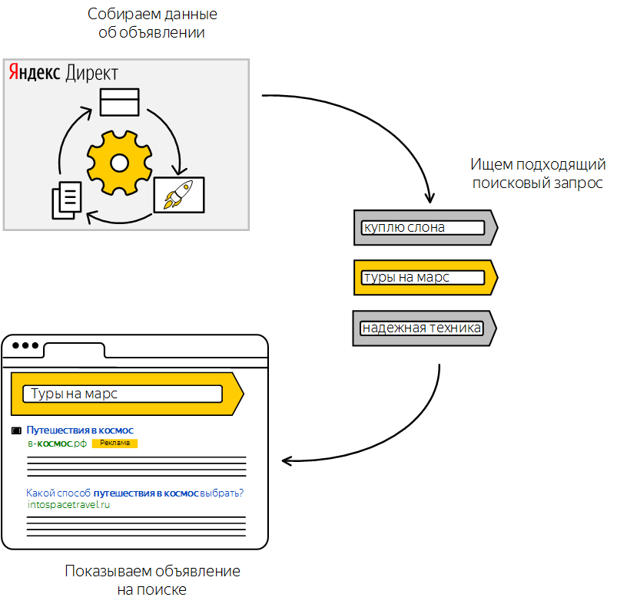
АВТОТАРГЕТИНГ
Autotargeting — это один из сервисов автоматической помощи рекламодателям от «Яндекс.Директ». Он позволяет подбирать дополнительные ключевые слова, исходя из текста объявления и посадочной страницы, на которую оно ведет.
Плюсы технологии:
- Возможность быстрой настройки и запуска кампаний в условиях ограниченного времени.
- Поиск новых ключевых запросов и минус-слов, которые раньше просто не приходили в голову.
- Возможность простой и удобной настройки с широкими параметрами.
- Автотаргет можно использовать вместе с собранным Вами семантическим ядром – при показах приоритет все равно будет иметь связка «ключ-запрос»;
- Может помочь в борьбе со статусом «Мало показов».

Slide 19
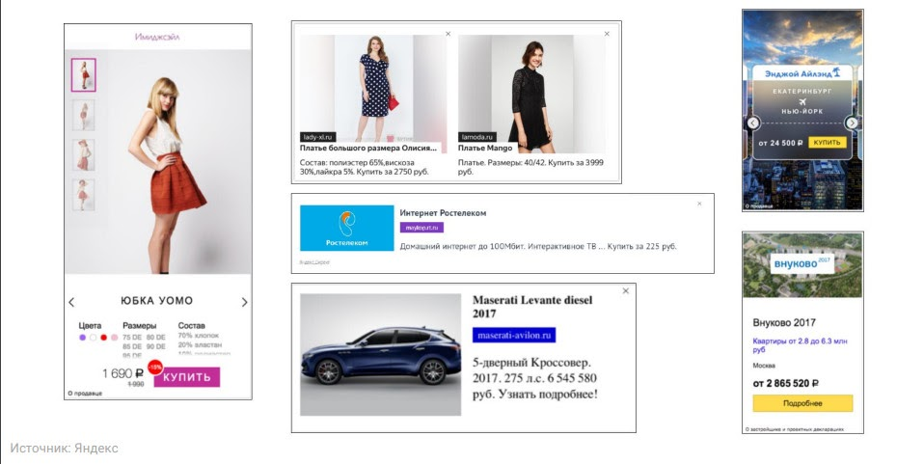
СМАРТ-БАННЕРЫ
Смарт-баннер – это в дословном переводе «умное» объявление, представляющее собой формат рекламы с динамическим контентом, который меняется в соответствии с интересами и ключевыми запросами пользователя. Простыми словами, такой баннер умеет анализировать историю посещений и на основе этой информации показывать посетителю релевантную рекламу.
Данный формат имеет свои преимущества:
Индивидуальный подход. Содержание баннера подбирается под каждого пользователя индивидуально на основе его интересов.
Упрощенная настройка. Вам не нужно составлять каждое объявление вручную, система сделает это за вас. Оформите и загрузите фид, настройте внешний вид и запускайте.
Анимация позволит привлечь больше внимания. Кроме того, одному и тому же пользователю может быть показано несколько товарных предложений.
Возможность настроить показы по условиям ретаргетинга, например если человек ранее посещал сайт.
Возможность автоматического обновления списка товаров. Например, чтобы не составлять каждый раз новый фид, можно настроить его автоматическое обновление. Система сама будет анализировать изменение ассортимента на сайте и исправлять содержание фида.

Slide 20
ДИНАМИЧЕСКИЕ ОБЪЯВЛЕНИЯ
Динамические объявления — это инструмент для автоматизации рекламной кампании. От владельца требуется только загрузить фид и указать URL страниц. Это удобно для крупных интернет-магазинов, т.к. система автоматически создает объявления для тысячи товаров.
Динамическая реклама имеет следующие преимущества:
Автоматизация. Не нужно контролировать процесс создания рекламы и собирать ключевые слова.
Экономия времени. Система берет всю работу на себя.
Точечный результат. Реклама создается под каждый товар.
Низкая стоимость клика. Потому что подбираемые фразы низкочастотные.

Slide 21
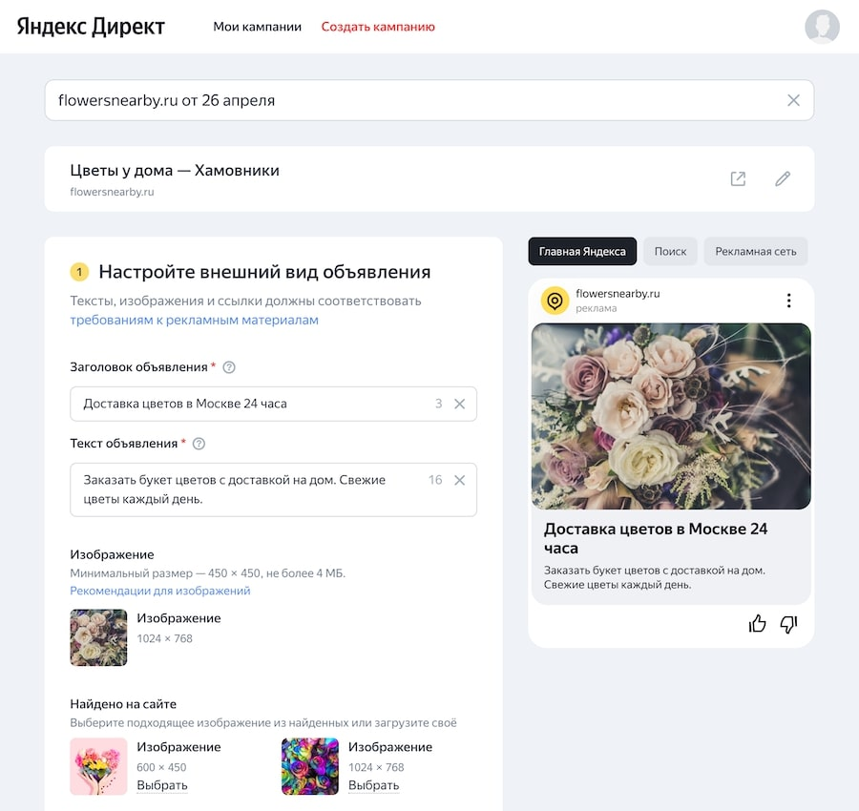
МАСТЕР КАМПАНИЙ
Мастер кампаний — это простой и быстрый способ разместить рекламу в Директе. Достаточно указать ссылку на рекламируемую страницу сайта или мобильное приложение. На каждом шаге создания объявления Мастер подсказывает настройки, тематические слова, тексты и картинки.
Пользователи увидят вашу рекламу на поиске, на площадках Рекламной сети и на Главной странице Яндекса.
Есть возможность запускать рекламные кампании с оплатой за CPA.

Slide 22
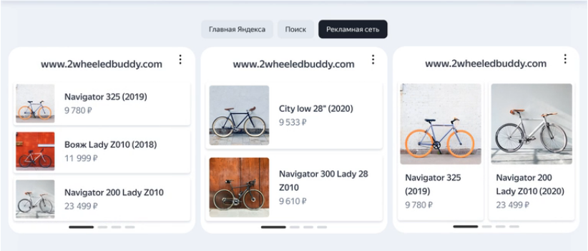
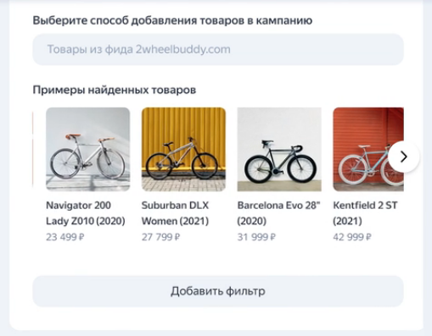
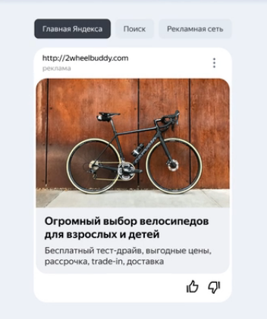
ТОВАРНЫЕ КАМПАНИИ
Товарная кампания — это автоматическое продвижение любых товаров (будь то квартиры, машины или телефоны) во всех рекламных форматах и для всех мест размещения в Яндексе.
Индивидуальные объявления для каждого товара создает сам алгоритм. Для этого ему нужен источник данных — вы можете загрузить фид с товарами или указать ссылку на сайт.
Перед тем, как запускать товарную кампанию, проверьте:
- Установлен ли счетчик Яндекс Метрики и настроены ли цели.
- Разрешен ли доступ к аккаунту Директа в счетчике.
- Есть ли в наличии необходимые товары.

Slide 23
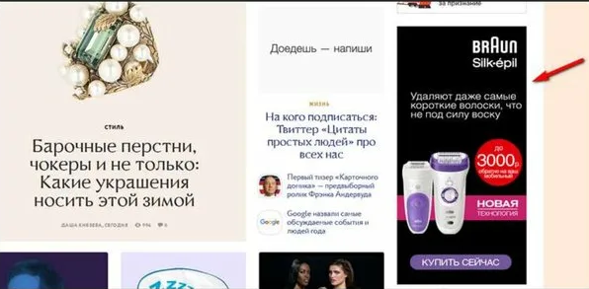
МЕДИЙНЫЕ КАМПАНИИ
Медийные кампании — это имиджевая баннерная реклама, аукционный продукт в Директе с большим выбором настроек таргетинга для охвата нужной аудитории: с нацеливанием по ключевым фразам или профилю аудитории и оплатой за показы..
Рассказать широкому кругу пользователей о новом товаре или услуге, познакомить с брендом или напомнить о нём вашим клиентам — основные задачи медийной рекламы. Привлекательные баннеры с интерактивными элементами обращают на себя внимание, помогают вызвать нужные ассоциации, создать эмоциональную связь с брендом или укрепить лояльность пользователей.

Slide 24
АНАЛИЗ МОБИЛЬНОГО ТРАФИКА

Slide 25
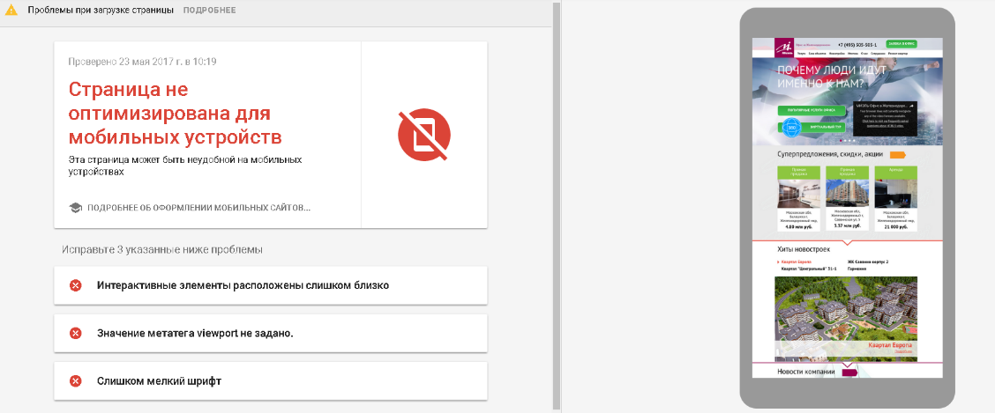
АДАПТИВНАЯ ВЕРСИЯ
Проверка сайта на наличие адаптированной версии для мобильных пользователей показала, что сайт адаптирован под мобильные устройства.
Для повышения конверсии с мобильного трафика необходимо проработать адаптированную версию сайта, ускорить загрузку, и проработать мобильные тексты объявлений. При помощи адаптированного текста объявлений можно получить больше продаж из мобильного трафика. Рекомендуем сделать тексты отличными от объявлений для десктопа, добавить призыв позвонить/отправить заявку/сделать заказ.
СКОРОСТЬ ЗАГРУЗКИ
Проверка сайта на скорость загрузки страниц на мобильных устройствах показала, что скорость загрузки сайта средняя 3,1 сек на подключении к сети 4G.
Оптимальное время загрузки страниц должно составлять 2 секунды.

Slide 26
СТАТИСТИКА ПО ТИПУ УСТРОЙСТВ
Трафик с мобильного поиска Яндекс.Директ составляет 59% от общего количества посетителей, а расходы составляют 57%
При этом процент отказа с мобильных устройств незначительно выше.
Показатель процента конверсий с мобильного трафика при этом ниже и цена цели выше. Необходимо использовать соответствующие корректировки ставок.

Slide 27
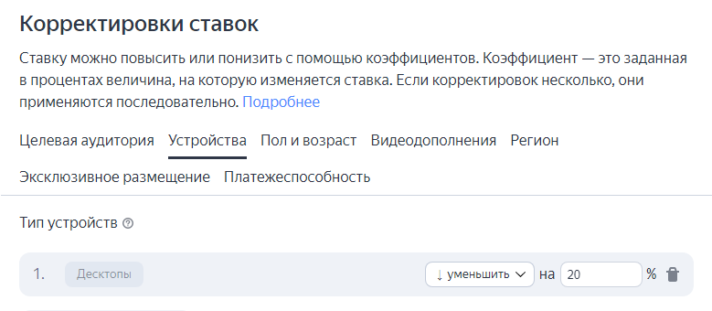
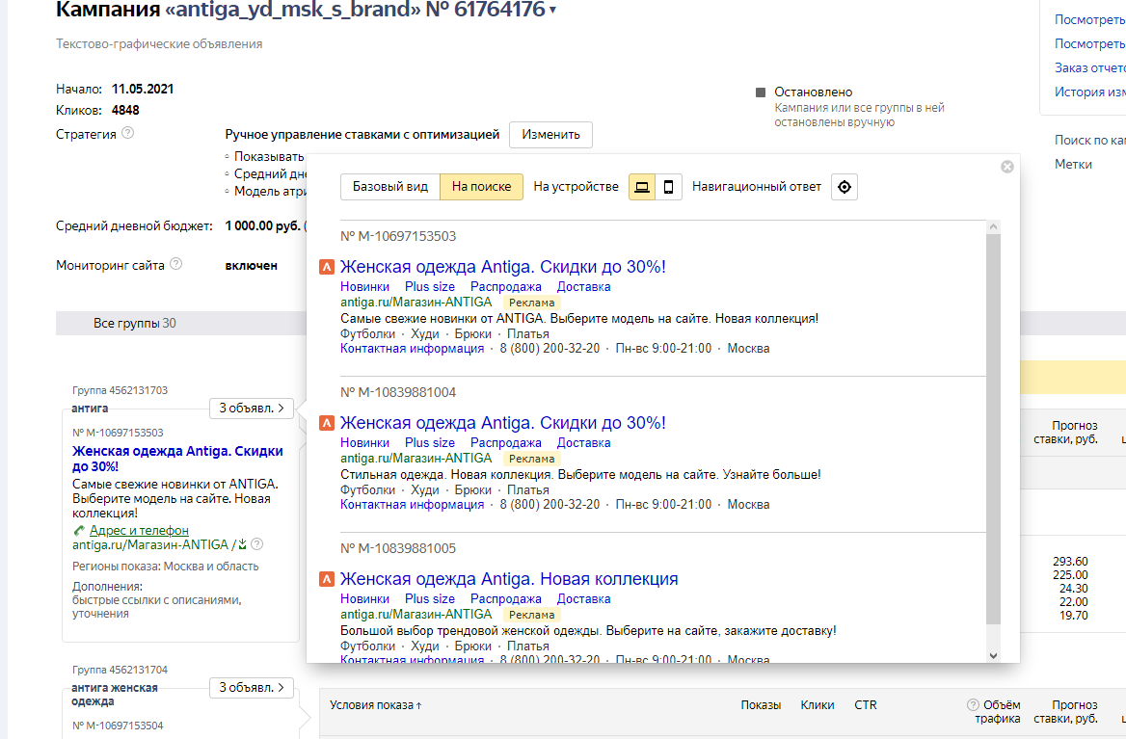
КОРРЕКТИРОВКИ СТАВОК
Мы рекомендуем провести тестирование и настроить не только понижающие, но и повышающие корректировки для мобильных устройств на поиске, так как данный канал имеет самый высокий процент конверсии.
МОБИЛЬНЫЕ ОБЪЯВЛЕНИЯ
Эффективное мобильное объявление содержит короткий и ясный текст, удобный для чтения с экрана телефона. Вы можете добавить до восьми быстрых ссылок, ведущих на страницы рекламируемого сайта. Если тексты быстрых ссылок не умещаются в строку, они отображаются с горизонтальной прокруткой.

Slide 28
СТАТИСТИКА ОСНОВНЫХ ПАРАМЕТРОВ РЕКЛАМНОЙ КАМПАНИИ

Slide 29
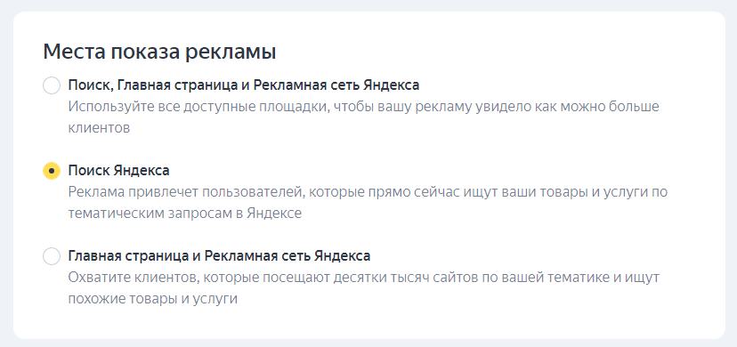
РАЗДЕЛЕНИЕ НА СЕТИ И ПОИСК
Для удобства контроля распределения средств между площадками, рекомендуем разделять рекламные кампании на сети и поиск.

Slide 30
МОНИТОРИНГ САЙТА
Настройка по отключению рекламы при неработающем сайте включена, что является корректным
Рекомендуется проверять данную функцию, чтобы не сливать бюджет если сайт не работает или проводятся какие-то работы

Slide 31
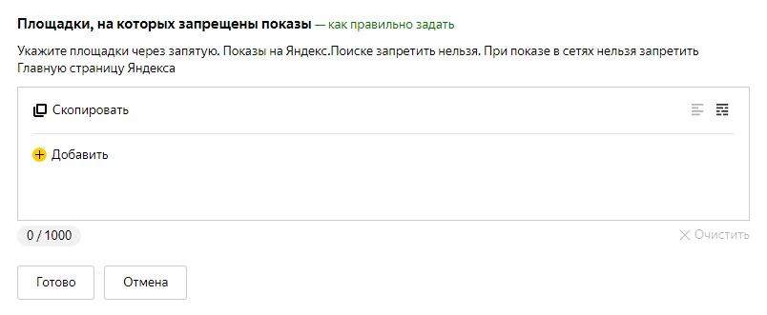
НЕЦЕЛЕВЫЕ ПЛОЩАДКИ
В параметрах рекламной кампании не исключены показы на неэффективных площадках рекламной сети.
Рекомендуем провести анализ показов на площадках и добавить неэффективные в список запрещенных.
Что будет: вы сможете сократить долю нецелевого трафика на ваш сайт и увеличить бюджет на наиболее конверсионные объявления.

Slide 32
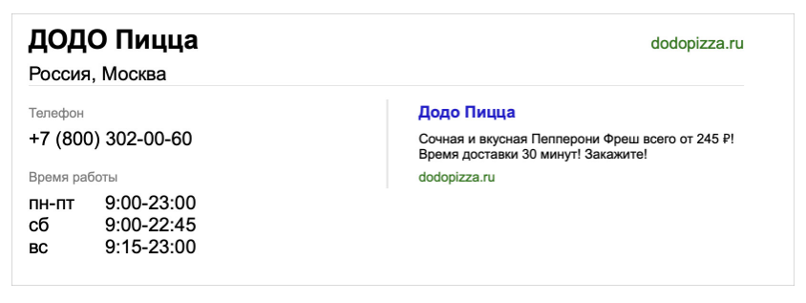
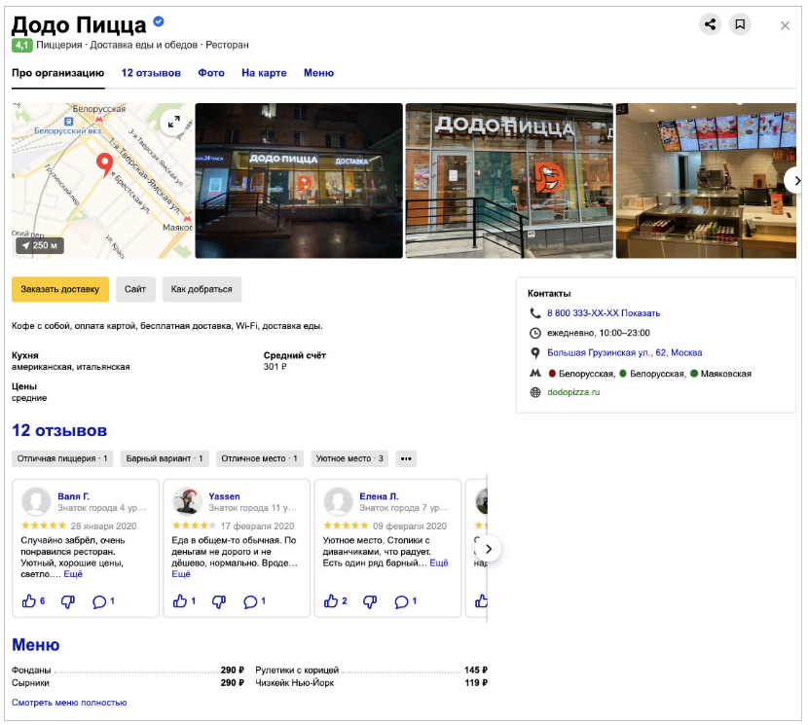
КАРТОЧКА ОРГАНИЗАЦИИ
Карточка организации в объявлении — удобная и визуально красивая альтернатива визитке. Все данные об организации на карточке систематизированы, и пользователь легко может найти нужную ему информацию о компании, позвонить или построить маршрут по клику на карте, а также посмотреть фотографии и отзывы. И ещё один плюс: если ваша организация уже есть в Справочнике, то подтянуть всю информацию о ней в Директ можно в пару кликов, и заполнять визитку уже не нужно.
Объявления с карточкой организации могут показываться вместо визитки на поиске Яндекса и Яндекс.Картах.
Вот так выглядит визитка одного из клиентов:
А так выглядит карточка организации в объявлении:
Таким образом, по сравнению с визиткой карточка организации может быть значительно информативнее, что особенно полезно, если у вас нет сайта и из объявления вы ведёте на неё.

Slide 33
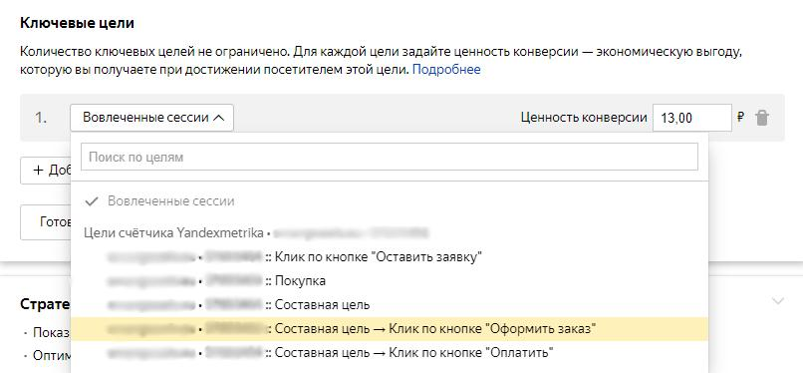
КЛЮЧЕВЫЕ ЦЕЛИ В ЯНДЕК.ДИРЕКТ
Ключевые цели – это наиболее важные для бизнеса цели на сайте. В интерфейсе Директа им можно назначить ценность, и в дальнейшем алгоритмы Яндекса будут оптимизировать показы в соответствии с этими целями. Чаще всего ключевая цель для интернет-магазина – это оформление заказа.
Важные уточнения: Ценность цели для разных категорий товаров будет разной;
Если у вас много однотипных товаров с разной маржинальностью, то для расчета ценности цели можно выбрать один из вариантов маржи: средняя, максимальная и минимальная. Яндекс не дает здесь универсальных рекомендаций.

Slide 34
ПРОМОАКЦИЯ
Промоакция — новое дополнение для объявлений на Поиске, которое содержит краткое описание акции и выделяется специальной меткой. По данным Яндекс, это заметно повышает привлекательность всего объявления: в ходе экспериментов CTR объявлений с акциями был выше на 30%, чем без них, что способствовало росту конверсий в целом и снижению стоимости целевого действия (CPA).
Дополнение с промоакцией добавляется к объявлению, если оно показывается на первом месте, как на десктопах, так и на мобильных устройствах. Такой вариант отображения показал наибольшую эффективность для рекламодателей и вызвал лучший отклик у пользователей.

Slide 35
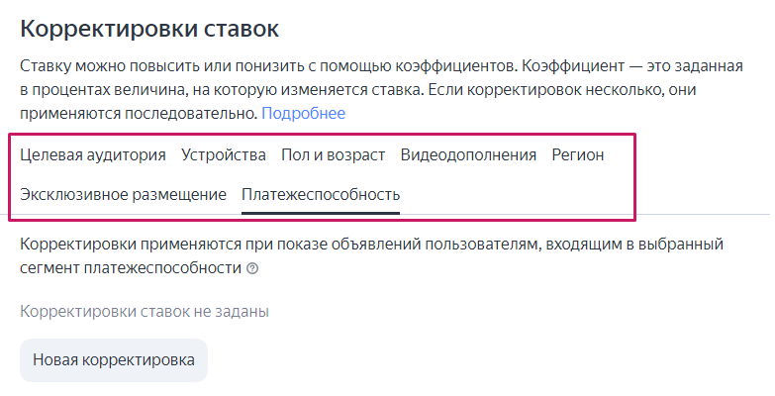
КОРРЕКТИРОВКИ СТАВОК
Вы можете задать корректировки для определенных условий ретаргетинга и подбора аудитории.
Если ваша целевая аудитория — пользователи определенного пола и возраста, используйте корректировки ставок по этим параметрам. Правильно оценить состав аудитории помогут срезы статистики по полу и возрасту в Мастере отчетов, а также отчеты по демографии в Яндекс.Метрике.
Корректировка ставок по региону показа позволяет рекламодателям повысить или понизить ставку при показе объявления пользователям в определенных регионах.
Вариант оформления объявления в результатах поиска определяется с помощью технологии трафаретов. Вы можете настроить корректировки ставок для эксклюзивного размещения или для размещения рекламы в саджесте.
Корректировки по платежеспособности подойдут бизнесам, стоимость товаров или услуг которых превышает среднерыночную. А также компаниям, продающим товары премиум-сегмента.

Slide 36
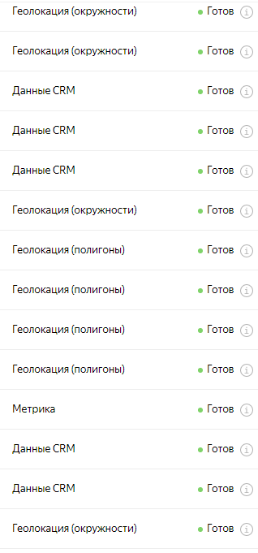
СЕГМЕНТЫ И АУДИТОРИИ ЯНДЕКСА
Сегменты Яндекс.Метрики и аудитории Яндекс.Аудитории позволят вам использовать собственные данные о целевой аудитории, а также данные Яндекса и провайдеров для настройки рекламных кампаний
Сегменты и аудитории Яндекс можно использовать как для корректировок ставок, так и для подбора условий нацеливания в сетях. Также можно использовать как и сами сегменты и аудитории, так и LaL (похожие аудитории, которые по совокупности своих характеристик максимально похожи на целевую аудиторию. Сегмент формируется с помощью машинного обучения)
Можно использовать несколько типов данных:
Геолокации: для сужения географического таргетинга рекламных кампаний
Данные CRM: позволят напоминать о себе старым клиентам или найти новых, похожих поведением на базу данных клиента
Сегменты Метрики: могут скомбинировать многие параметры, собираемые системой аналитики, формируя портрет пользователя

Slide 37
АНАЛИЗ СЕМАНТИЧЕСКОГО ЯДРА

Slide 38
СЕМАНТИЧЕСКОЕ ЯДРО
На период проведения аудита присутствуют все категории запросов по тематики и частоте. Данные таблицы помогут вам сориентироваться при создании новых кампаний.
Тематика запросов | Пример | Яндекс Директ
Общие запросы (широкие категории, связанные с бизнесом/ вопросительные фразы “как”) | дешевые диваны выдвижные | √
Имидж (с указанием названия или адреса компании) | русдиван ру | √
Продукты (названия и модели товаров) | диван атлант недорого | √
Услуги (названия основных и сопутствующих услуг) | ткани +для диванов купить дешево | √
Коммерческие (со словами “купить”, “цена” и др.) | купить диван +в офис дешево | √
Ошибочные (с опечатками или ошибками в написании) | - | Не обнаружено
Рекомендуется добавить в семантику конкурентные запросы и провести тесты с уникальным УТП для привлечения пользователей, которые ищут услугу конкурентов.

Slide 39
ОПТИМИЗАЦИЯ СЕМАНТИЧЕСКОГО ЯДРА
Семантика должна включать в себя все типы запросов:
Рекомендуется запускать Рекламную кампанию на Поиске по коммерческим запросам (купить, заказать) и имиджевым (витальные запросы с указанием названия компании). Далее при неполном расходе бюджета можно расширять семантику в следующем порядке:
1. Полукоммерческие ключи (цена, стоимость и т.п.) по продуктам и решениям.
2. Ключи по конкурентам.
3. Общие запросы.
Анализируйте Wordstat и добавляйте новые целевые ключевые слова с учетом специфики бизнеса
Ключевые слова для РСЯ должны отличаться от ключевых слов на поиске.
Если для поиска должны использоваться коммерческие запросы и запросы, направленные на заинтересованность в покупке (купить, заказать, цена), то в РСЯ наоборот. Это связано с тем, что запросы «цена», «купить» и т.п. отсекаются некоторыми площадками РСЯ и на таких площадках не будет показов.
Чтобы обеспечить максимально широкий охват, для кампании в РСЯ также стоит использовать околотематические фразы и фразы из смежной тематики. К ним относятся высокочастотные вопросы, которые имеют хоть какое-то отношение к вашей сфере.

Slide 40
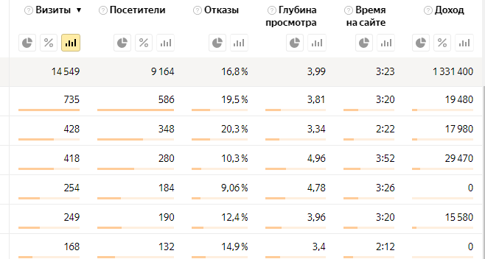
ПРОВЕРКА ПОКАЗАТЕЛЕЙ ОТКАЗОВ ПО ЗАПРОСАМ
Как видно из отчета по большинству ключевых фраз показатель отказов в норме.
Отказом считается визит на сайт, который длился менее 15 секунд. Нормальный уровень показателя отказов 20-30%.
При проверке было обнаружено среднее количество ключей, по которым наблюдается процент отказа выше, чем по остальным:
Рекомендуется регулярно проводить проверку показателя отказов, работая над его снижением.
Есть несколько причин высокого показателя отказов: нерелевантный трафик; нерелевантная посадочная страница; пользователь не нашел необходимой ему информации; недостаточное УТП для совершения целевого действия.

Slide 41
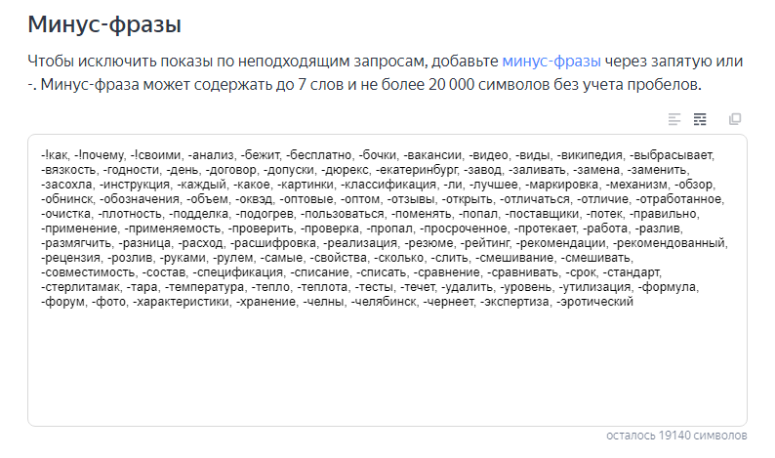
МИНУС-СЛОВА
Минус-слова нужны, чтобы не показывать рекламу по нецелевым запросам. Это очень важно для поисковых кампаний. Если вы проигнорируете минус-слова, то, во-первых, бюджет уйдет на нецелевые переходы, во-вторых, снизится CTR.
В рекламных кампаниях были обнаружены запросы, для которых необходимо добавить минус-слова.
Таким образом вы сможете исключить нецелевой трафик из рекламной кампании и снизить расходы на нерелевантные запросы.

Slide 42
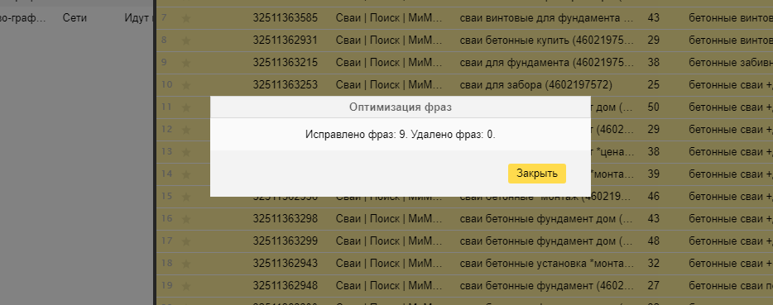
ПЕРЕСЕЧЕНИЯ И ДУБЛИ
Анализ кампаний показал присутствие пересечений и дублей. Для повышения эффективности рекламной кампании дубли необходимо удалить.
Рекомендуем произвести оптимизацию ключевых фраз в Директ Коммандер.
Таким образом вы сможете снизить цену клика и увеличить CTR.

Slide 43
АНАЛИЗ ТЕКСТОВ ОБЪЯВЛЕНИЙ

Slide 44
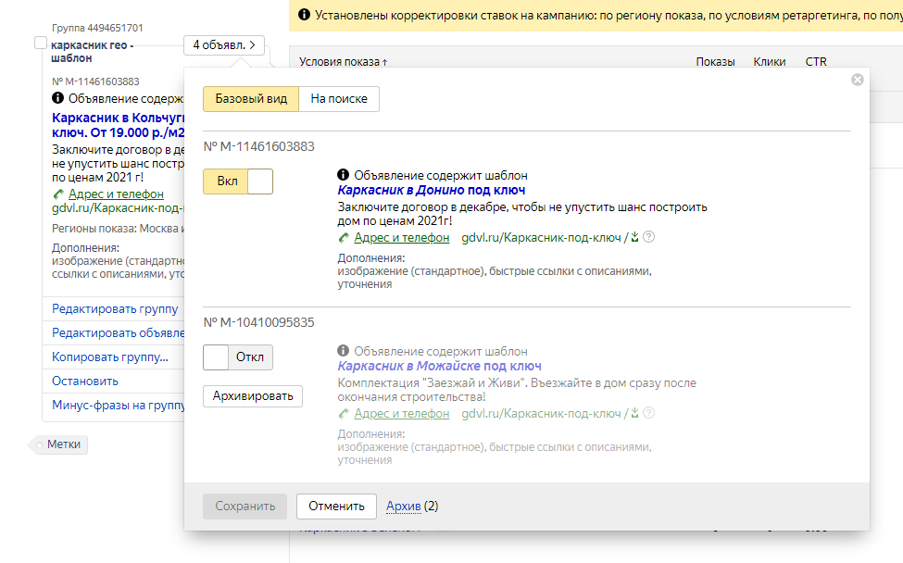
А/Б ТЕСТ
Рекомендуем провести A/B тестирование во всех группах объявлений. В группах объявлений находится только по 1 варианту объявления. Таким образом, не используется инструмент A/B тестирования объявлений:
A/B-тестирование — это один из самых простых и популярных методов маркетингового исследования. Его суть заключается в том, чтобы при прочих равных условиях показывать аудитории несколько вариантов какого-то элемента рекламы или сайта. Например, текста объявления. Измерив для них статистику, можно выяснить, какой из вариантов больше нравится целевым пользователям

Slide 45
ОТКЛОНЕННЫЕ ОБЪЯВЛЕНИЯ
В текущих кампаниях присутствуют отклоненные объявления, объявления с неработающим целевым URL, допущенные с ограничениями.
Необходимо соблюдать требования площадок по правилам (как техническим, так и юридическим), а также вовремя отслеживать статус объявлений и регулярно проводить проверку всех целевых страниц сайта, чтобы не вести рекламу на страницы 404-ошибкой.

Slide 46
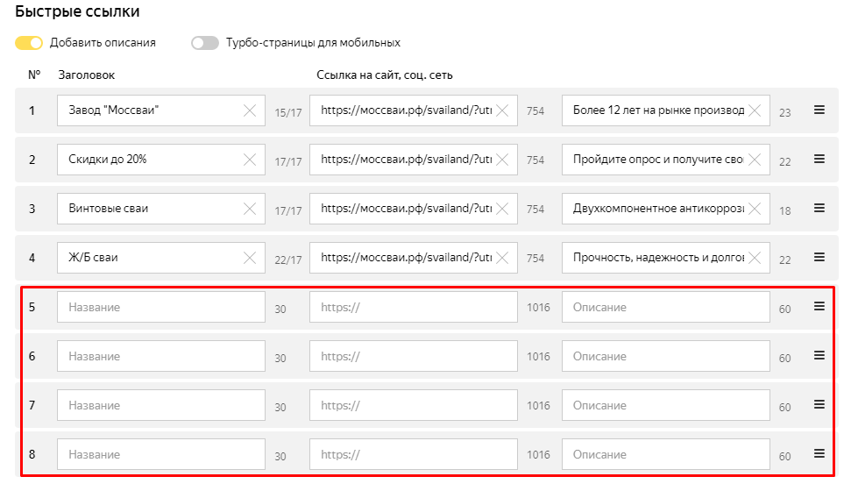
РАСШИРЕНИЯ
Необходимо использовать все возможности и активировать дополнительные настройки,
позволяющие сделать объявления более заметными:
Дополнительные/Быстрые ссылки и описания к ним
Уточнения
Отображаемая ссылка
Цены
Промоакции
Виртуальная визитка/Изображения
Товарная галерея
Таким образом вы сможете снизить цену за клик и увеличить CTR. Также вы сможете показываться на более выгодных позициях за счет повышения качества объявлений

Slide 47
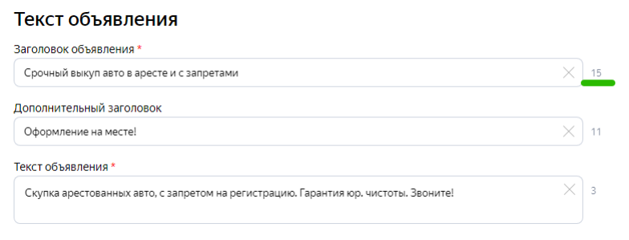
РАСШИРЕННЫЕ ОБЪЯВЛЕНИЯ В ЯНДЕКС.ДИРЕКТ
Рекомендуем переписать заголовки объявлений под новый формат 56 символов в первом заголовке на десктопе, 65 на мобильном.
Сейчас пользователи часто используют дополнительный заголовок: он даёт возможность расширить сообщение в поисковой выдаче на десктопе суммарно до 56 знаков с учётом знаков препинания. С новым лимитом вам реже придётся разбивать одну важную мысль на два предложения.

Slide 48
ГРАФИЧЕСКИЕ ОБЪЯВЛЕНИЯ
Задействуйте «Графические объявления».
Графические объявления расскажут о вашем предложении одной картинкой. Они выглядят как изображения, клики по которым ведут на сайт рекламодателя, и позволяют эффективно
сочетать преимущества медийного воздействия и технологии контекстной рекламы.

Slide 49
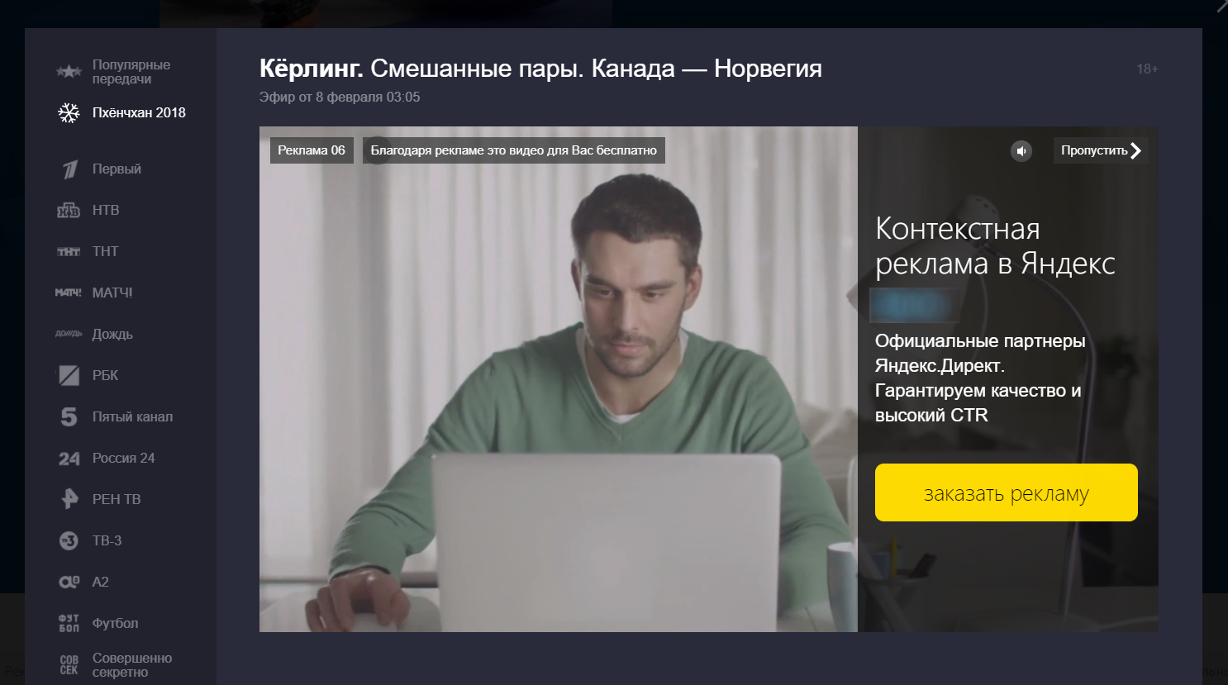
ВИДЕООБЪЯВЛЕНИЯ
Видеообъявления являются новым performance-инструментом, предоставляющий любому рекламодателю Директа возможность повысить качество и количество контактов со своей целевой аудиторией. Показы в формате видео существенно понижают общий CPA рекламодателей. Кроме того, по данным Яндекс.Директа, видеобъявления являются отличным источником дополнительного трафика.

Slide 50
АНАЛИЗ СТРАТЕГИЙ РЕКЛАМНЫХ КАМПАНИЙ

Slide 51
ТЕКУЩИЕ СТРАТЕГИИ
Большинство кампаний Яндекс.Директ на ручном управлении.
Здесь рекомендуем пересмотреть настройки, а также разделение кампаний. Объединить тематически схожие кампании и перевести на автоматическое управление ставками по оптимизации конверсий, т.к. текущего кол-ва достижений конверсий достаточно для обучения и дальнейшей эффективной работы.
В тех кампаниях, где уже стоит оптимизация конверсий по стоимости необходимо своевременно вносить корректировки, а также проверять достижения целей. Если выбраны цели, которые выполняются недостаточно часто, стратегия не сможет обучиться.

Slide 52
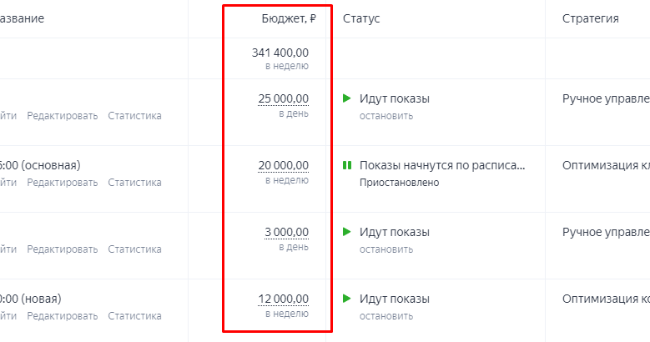
ОГРАНИЧЕНИЕ БЮДЖЕТА
Текущие настройки бюджета не позволяют выкупить весь трафик по текущим ключевым словам/таргетингам.
Рекомендуем пересматривать расходы и либо ограничивать дорогие, но неэффективные ключи, либо повышать ограничение бюджетов.

Slide 53
КЛЮЧЕВЫЕ ЦЕЛИ
При настройке ключевых целей в кампаниях с оптимизацией по цене конверсии, важно соблюдать ценовую логику.
Сейчас кампании оптимизируются по цели «Заказ оформлен» со стоимостью 500р., при этом цена ключевой цели «Добавление в корзину» составляет 1000р. – чего быть не может, т.к. эта цель выше, а соответственно дешевле по воронке.

Slide 54
ОПЛАТА ЗА КОНВЕРСИИ
Рекомендуется настроить корректные микро и макроцели, протестировать стратегии с оплатой за конверсии. Не так давно Яндекс презентовал изменённые алгоритмы автоматических стратегий по CPA и лидам, которые на данном этапе показывают высокую эффективность.
СТРАТЕГИИ РЕНТАБЕЛЬНОСТИ
Для интернет-магазинов с настроенной системой eCOMMERCE рекомендуем использовать стратегии рентабельности, чтобы сохранять оптимальное соотношение расхода на рекламу и дохода от нее.
Подобные стратегии есть как в Яндекс.Директ «Целевая доля рекламных расходов».

Slide 55
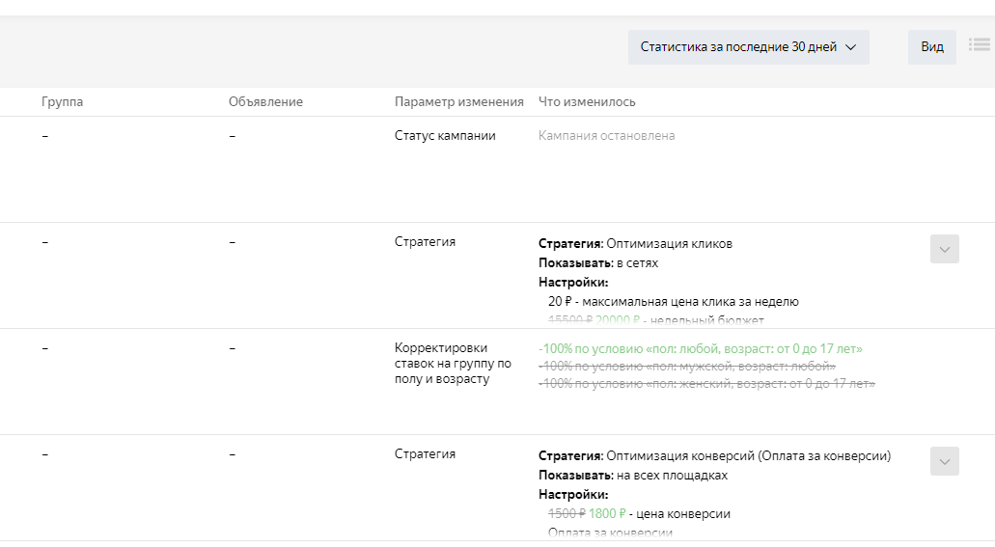
АНАЛИЗ ИСТОРИИ ИЗМЕНЕНИЙ
Рынок контекстной рекламы достаточно динамичен, необходимо вовремя отслеживать изменения ключевых показателей.
При этом также важно не менять настройки каждый день, чтобы система могла обучаться.
История изменений - позволяет увидеть, какие изменения вносятся, как часто, в какие кампании.
В сочетании с анализом статистики, можно понять, какие изменения принесли положительную динамику, а какие - отрицательную.

Slide 56
КЛЮЧЕВЫЕ ПРЕИМУЩЕСТВА КОНТЕКСТНОЙ РЕКЛАМЫ
Работаем по KPI
При ведении контекстной рекламы мы ориентируемся на Ваши задачи и качественные показатели и можем согласовать KPI по основным из них.
Прозрачная система контроля рекламной кампании
Предоставляем полный доступ к контролю рекламной кампании на всех этапах в режиме онлайн через Личный кабинет. Ежемесячно готовим для Вас подробные информационные отчеты со всеми цифровыми показателями.
Оценка коммерческих факторов и улучшение конверсии сайта
В соответствии с бюджетом рекламной кампании мы проведем аудит коммерческих факторов Вашего сайта, проанализируем его дизайн и проверим его с точки зрения юзабилити. На основании полученных данных подготовим рекомендации по увеличению количества звонков и заявок с сайта, что позволит Вам увеличить объем продаж без увеличения рекламного бюджета.
Привлекательные условия работы и низкий минимальный бюджет
Минимальный бюджет на размещение контекстной рекламы составляет 70 000 руб. на одну систему размещения.
Неограниченное количество запросов
В рамках бюджета рекламной кампании Вам доступно неограниченное количество ключевых слов, что позволяет максимально охватить целевую аудиторию, привести на сайт больше потенциальных клиентов и снизить стоимость их привлечения.

Slide 57
ЕЩЁ БОЛЬШЕ ВОЗМОЖНОСТЕЙ ДЛЯ РОСТА КОНВЕРСИЙ
Обеспечим гарантированные клики
Настроим эффективную рекламу
Нарисуем рекламные материалы по вашему ТЗ
Ежемесячная аудитория в России
Для кого подойдет
Стоимость размещения
97 млн.
пользователей
Реализация товаров и услуг, ориентированных на интернет-магазины любой тематики.
от 70 000₽
- комиссия 16% от бюджета, но не менее 15 000₽
140 млн.
пользователей
Реклама для бизнеса любого масштаба, т.к. рекламные объявлеия настраиваются только на Вашу целевую аудиторию.
от 70 000₽
- комиссия 16% от бюджета, но не менее 15 000₽
Интернет-сервис для размещения объявлений о товарах, недвижимости, вакансиях и резюме на рынке труда, а также услугах от частных лиц и компаний, занимающий первое место в мире среди онлайн-классифайдов.
Бюджеты индивидуальные
- Комиссия от 20 000₽
43,2 млн.
пользователей
500 млн.
пользователей
Один из мощнейших инструментов продвижения
с огромной активной аудиторией
от 50 000₽
- комиссия от 10 000₽

Slide 58
РУКОВОДСТВО ПО ПЕРЕНОСУ РЕКЛАМНЫХ КАМПАНИЙ
ПЕРЕНОС РЕКЛАМНОЙ КАМПАНИИ В «ЯНДЕКС.ДИРЕКТ» ПОД АГЕНТСКИЙ АККАУНТ DEMIS GROUP
Для переноса достаточно направить письмо на почту ads@demis.ru следующего содержания: «Прошу перенести рекламные кампании (номера кампаний, которые необходимо копировать) с логина (текущий логин в Яндекс.Директ) под агентский аккаунт Demis Group.
При переносе рекламной кампании сохраняются все показатели, включая CTR. Архивная статистика будет доступна только под старым аккаунтом. Перенос осуществляется в течение 2 – 5 рабочих дней после подачи запроса. Рекламные кампании из архива не переносятся.

Slide 59
КЛЮЧЕВОЕ О DEMIS GROUP
Наша компания основана в 2004 году. Уже 19-й год мы успешно продвигаем проекты в вашей сфере деятельности и эффективно работаем в области интернет-маркетинга.
Digital-агентство Demis Group специализируется на увеличении продаж Клиентов с помощью комплексных решений интернет-маркетинга. Мы работаем в сжатые сроки, с минимальными затратами, используя эффективные решения, направленные на получение максимальных имиджевых и финансовых результатов для Клиентов.
19-й
3000
№ 1
в крупнейших рейтингах digital-агентств: «Рейтинг Рунета», Runet Awards, Digital Chart, PPAP-2022
год на рынке интернет-
маркетинга
проектов на абонентском обслуживании
700
500+
ТОП-12
квалифицированных
сотрудников
благодарственных писем от довольных клиентов
лучших работодателей России

Slide 60
КЛЮЧЕВОЕ О DEMIS GROUP
Добиваться максимального уровня удовлетворенности - как со стороны наших Клиентов, так и внутри компании;
Наши Клиенты – компании из более, чем 80 отраслей и ниш, в том числе отраслевые лидеры на высококонкурентных рынках, которые заинтересованы в эффективном продвижении своего бизнеса и увеличении продаж.
Ценности, на базе которых строится взаимодействие:
Превосходить ожидания Клиентов в достижении всех поставленных целей;
Работать в рамках долгосрочного сотрудничества, позволяющего глубоко погружаться в бизнес каждого Клиента, одновременно наращивая собственную экспертизу;
Работать в полноценном партнерстве с каждым Клиентом и совместно приходить к успеху.
Среди наших Клиентов:

Slide 61
ПОДТВЕРЖДЕННАЯ ЭКСПЕРТИЗА
Demis Group – признанный эксперт в области контекстной рекламы, что гарантирует Вам профессиональный подход и высокий уровень ведения Вашей рекламной кампании
Ежедневно мы ведем рекламные кампании для 257 клиентов в 80 отраслях. Работаем с Яндекс.Директом и со всеми системами таргетированной, медийной, нативной и programmatic-рекламы.

Slide 62
ВЫСОКОПРОФЕССИОНАЛЬНАЯ КОМАНДА И СОБСТВЕННЫЕ ИННОВАЦИОННЫЕ РАЗРАБОТКИ
Сотрудники-эксперты
Все специалисты, которые будут работать над Вашим проектом, имеют успешный опыт в интернет-маркетинге более 5 лет.
DIRECT AGGREGATOR
Автоматизация стратегий, изменения в настройке показов, управление масштабными кампаниями в Яндекс.Директе
Наличие сертификатов
Все сотрудники обладают сертификатами по работе с контекстной рекламой, а также с системами веб-аналитики Яндекс.Метрика, Google Analytics и другими профильными сервисами.
КЛАСТЕРИЗАТОР
Распределение огромных массивов запросов по кластерам и страницам за считанные секунды
Участие в бизнес-конференциях
Экспертов Demis Group регулярно приглашают для выступлений на ведущих бизнес-конференциях.

